Slide 1
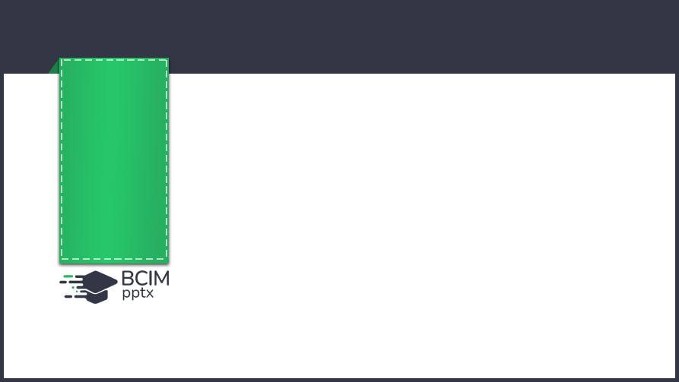

Здоров'я, безпека та добробут
5 клас
Сьогодні
Урок
№12
Формула особистої безпеки (передбачити-уникнути-діяти)

Slide 2
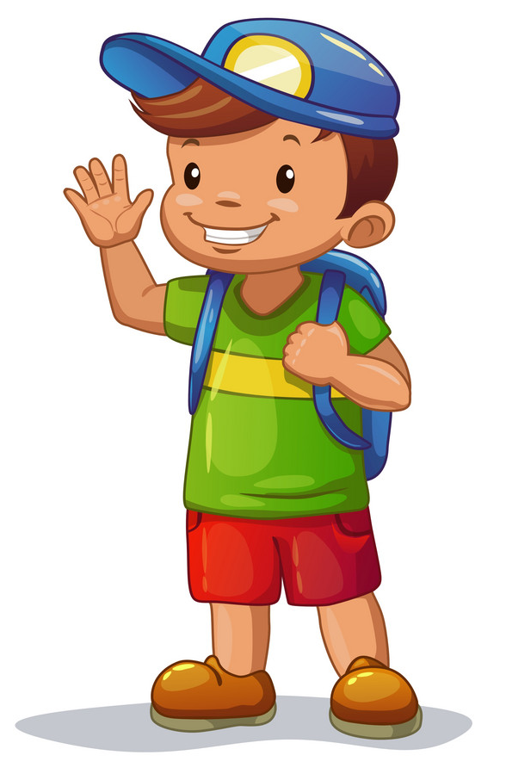
Сьогодні
19.10.2022
Організація класу
Продзвенів уже дзвінок,
починається урок.
Приготуйте без мороки
Все, що треба до уроку.
Книжку, зошит, ручку, олівці.
Приготувались?
Молодці!!

Slide 3


Сьогодні
19.10.2022
Вправа «Вітання». Вчитель говорить – діти відтворюють слова рухами
Хто прийшов із гарним настроєм — рукою махніть.

Slide 4

Сьогодні
19.10.2022
Вправа «Вітаю». Вчитель говорить – діти відтворюють слова рухами
Хто чує мене — головою кивніть.

Slide 5

Сьогодні
19.10.2022
Вправа «Вітаю». Вчитель говорить – діти відтворюють слова рухами
Хто бачить мене — прошу, оком моргніть.

Slide 6

Сьогодні
19.10.2022
Вправа «Вітаю». Вчитель говорить – діти відтворюють слова рухами
Хто найвеселіший — ви всім усміхніться.

Slide 7

Сьогодні
19.10.2022
Запам'ятай!
Щоб уникнути небезпек, треба знати основну формулу безпеки, а саме:
Передбачати – Уникати – Діяти
Підручник.
Сторінка
40

Slide 8
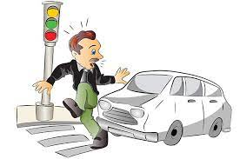
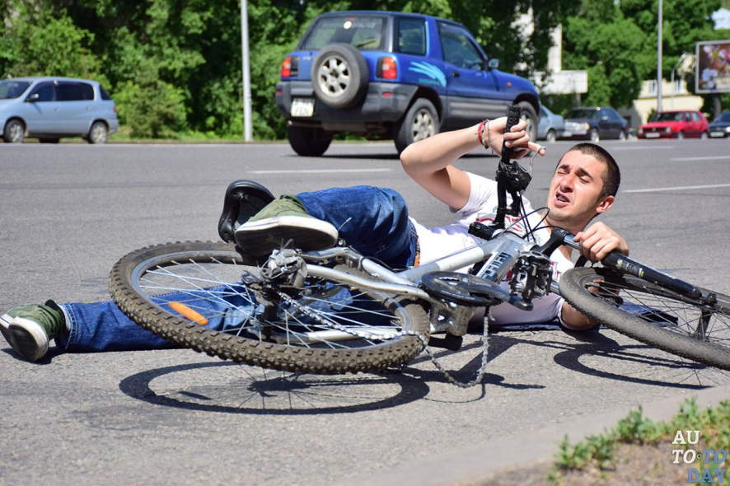
Передбачати - це вміти розпізнавати небезпеку, наслідки своїх дій, щоб самому не створити небезпечну ситуацію.
Наприклад, коли проходиш біля по­вороту чи арки, слід передбачати несподівану появу автомобіля. Катаючись на велосипеді, не виїжджай на проїзну частину, щоб не створити небезпеки на дорозі.

Slide 9
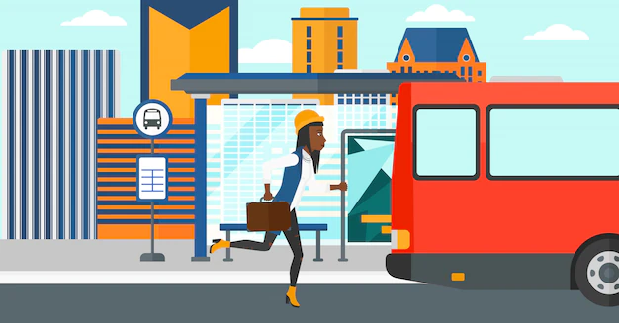
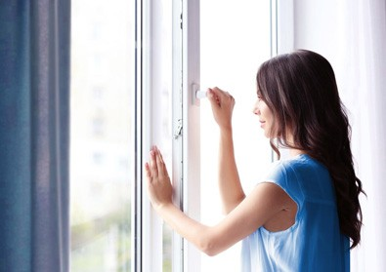
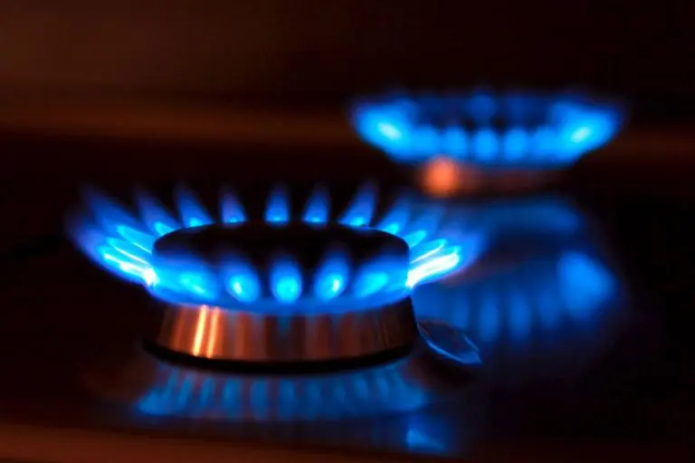
Уникати - це вміти розпізнавати небезпечні ситуації, оцінюва­ти ризик і діяти так, щоб не потрапляти у них.
пропустити переповнений автобус
не залишати відчиненими вікна і двері
перевірити, чи вимкнуто газ

Slide 10
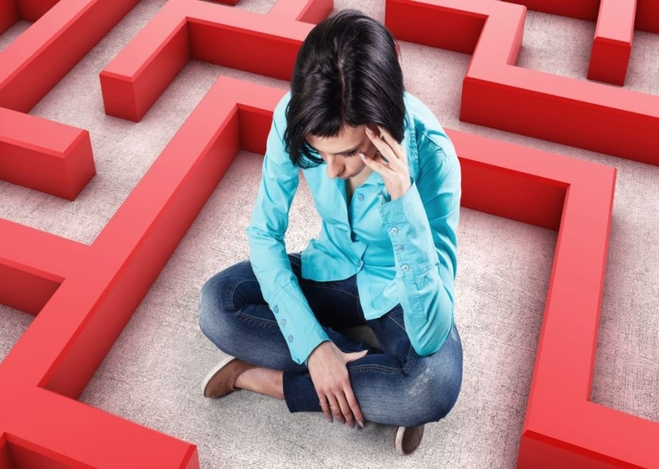
Діяти - означає:
Не розгубитися, бути фізично і психологічно готовим діяти у небезпечній ситуації;
Знати, що і як треба робити в таких випадках;
Уміти правильно використовувати рятувальне спорядження, зв'язуватися і взаємодіяти з рятувальними службами;
Не втрачати надії й боротися, зробити все можливе, щоб урятуватися самому і допомогти іншим.

Slide 11
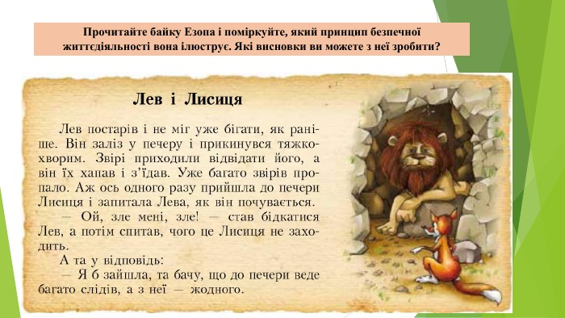

Slide 12
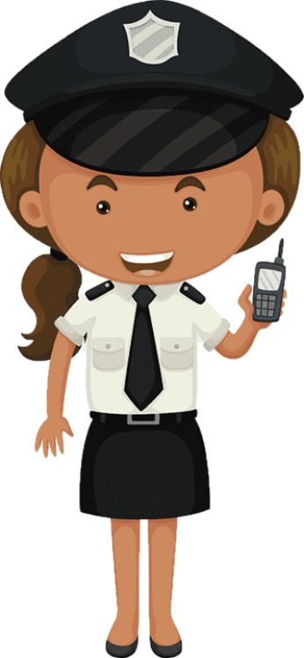
Сьогодні
19.10.2022
Розглянь малюнки. Розкажи, як потрібно діяти в таких ситуаціях відповідно до формули безпеки
Підручник.
Сторінка
40

Slide 13

Сьогодні
19.10.2022
До кого ти звернешся по допомогу або яку службу захисту населення викличеш у таких випадках:
а) удома виникла пожежа;
б) зловмисник силоміць відібрав мобільний телефон;
в) відчуваєш запах газу в під’їзді;
г) знепритомніла літня людина на вулиці;
ґ) на уроці розболівся живіт;
д) цькують, хейтерять у соцмережі?
Підручник.
Сторінка
41

Slide 14
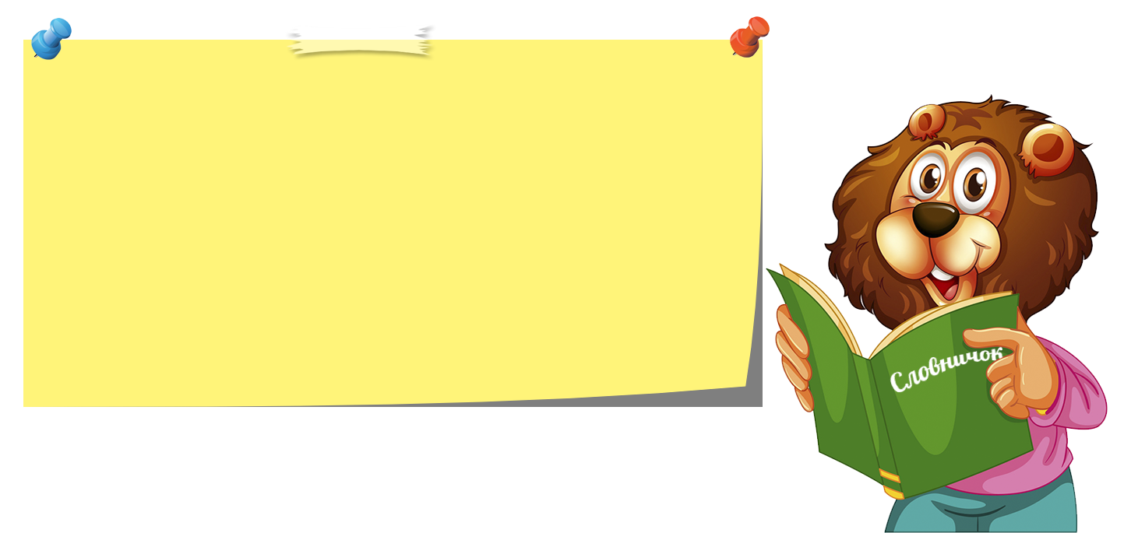
Сьогодні
19.10.2022
Словникова робота
Хейтерити (від англійського слова «hate» — ненависть) — відчувати найсильніші негативні почуття стосовно кого-небудь або чого-небудь.
Підручник.
Сторінка
41

Slide 15


Slide 16
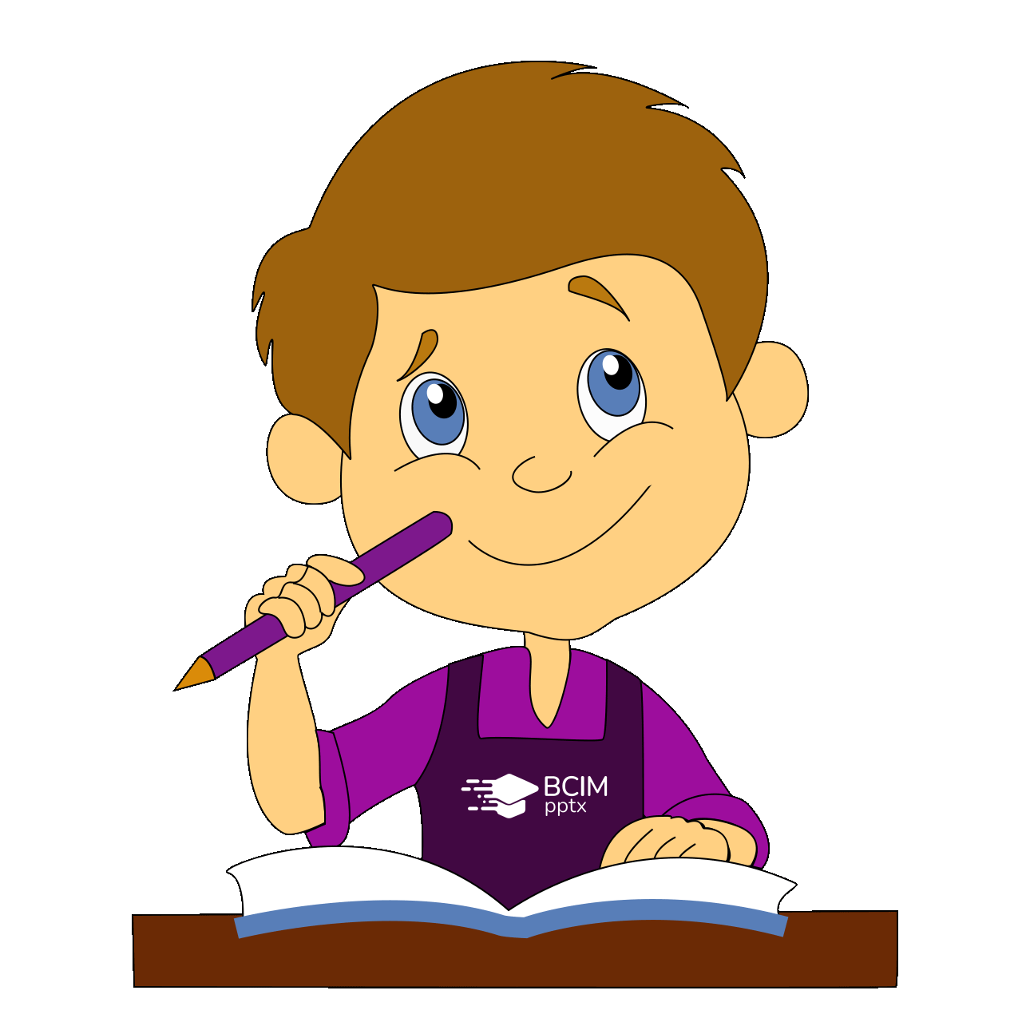
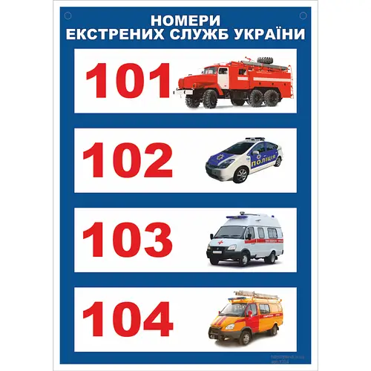
Сьогодні
19.10.2022
Склади план дій до однієї із ситуацій (а, б, в чи г) відповідно до порад експерта. З однокласниками й однокласницями розіграйте в ролях виклик служби захисту населення, використовуючи інструкцію
ІНСТРУКЦІЯ
ДЛЯ ЗВЕРНЕННЯ ДО СЛУЖБИ ЗАХИСТУ НАСЕЛЕННЯ
1. Набери номер відповідної служби.
2. Чітко скажи, що відбувається (пожежа, дорожньо-транспортна пригода, витік газу, затоплення, пограбування, вибух тощо).
3. Назви точну адресу: населений пункт, вулицю, номер будинку і квартири, поверх, код замка вхідних дверей.
4. Назви своє ім’я, прізвище та номер телефону.
5. Відповідай на всі запитання диспетчера.
НОМЕРИ ТЕЛЕФОНІВ ЕКСТРЕННИХ СЛУЖБ
Підручник.
Сторінка
41

Slide 17
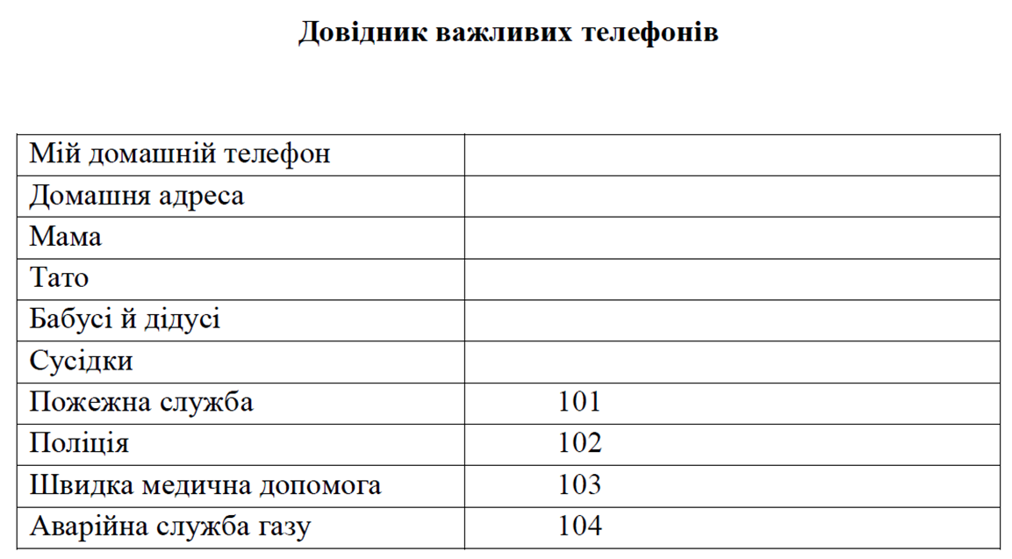
Сьогодні
19.10.2022
Запам'ятай!
Щоб під час небезпечної ситуації діяти швидко, необхідно мати вдома в доступному місці довідник важливих телефонів.
Підручник.
Сторінка
41

Slide 18
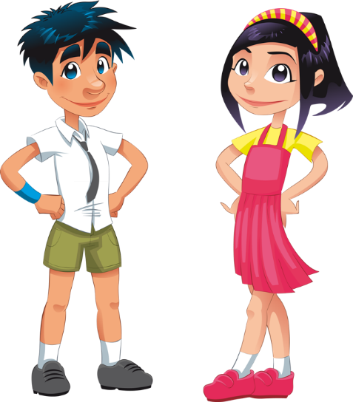
Сьогодні
19.10.2022
Обміркуй вислови однолітків. Чи можеш ти сказати те саме про себе? Що тобі добре вдається? Над чим тобі ще треба попрацювати?
Я вчуся приймати рішення щодо дій, які допоможуть
врятуватися мені та іншим
Я вмію
повідомляти службу захисту населення про небезпеку
Я знаю, як передбачити небезпечні події, вмію їх розпізнавати
Я знаю види небезпек
та причини їх виникнення
Я знаю, до кого
звернутись по допомогу в разі необхідності
Я можу оцінити ситуацію і власні можливості
Я можу звернутися
по допомогу
Я вчуся діяти відповідально
за формулою безпеки
Я дію так, щоб не створювати небезпечних ситуацій
Підручник.
Сторінка
42

Slide 19

Сьогодні
19.10.2022
Дай відповіді на запитання
Поясни, чому не можна пустувати з номерами телефонів 101, 102, 103, 104.
Поміркуй, яких важливих умінь і навичок безпечної поведінки тобі ще бракує.
Підручник.
Сторінка
42

Slide 20
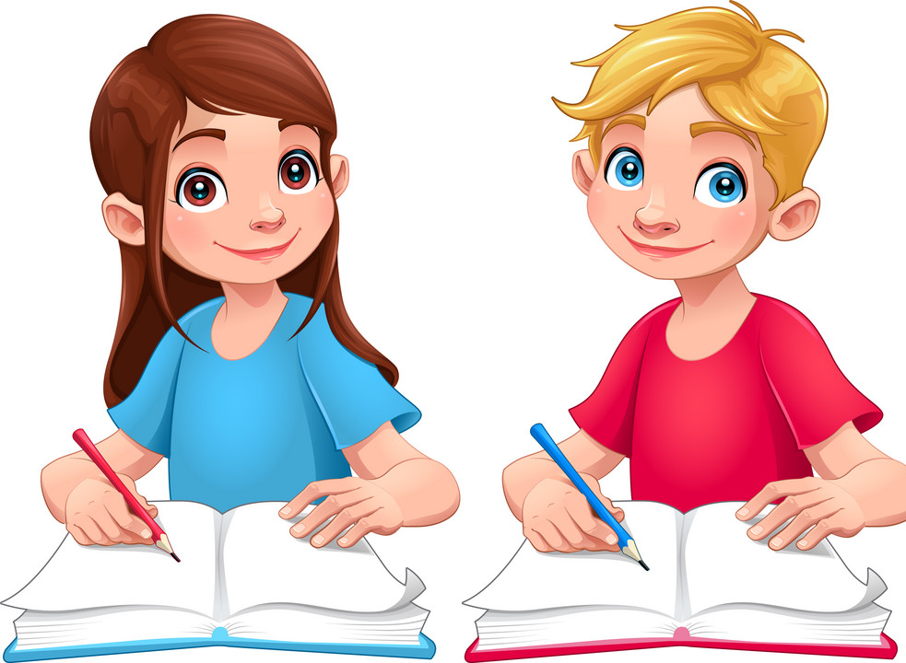
Сьогодні
19.10.2022
Домашнє завдання
Опрацювати матеріал & 5. Поновити довідник важливих номерів телефонів.
Короткий запис в щоденник
с.40-42, довідник.

Slide 21
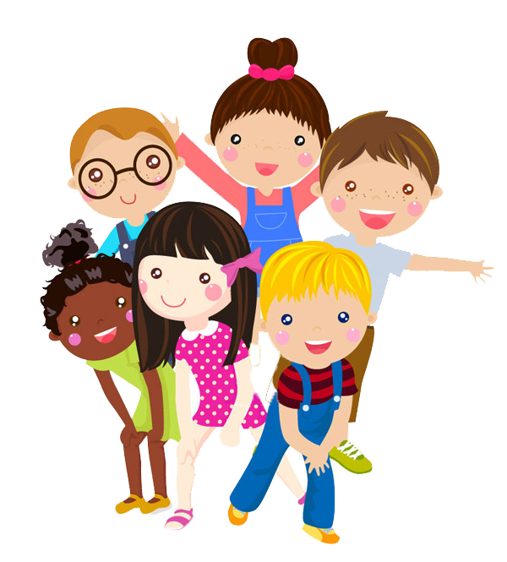
Сьогодні
19.10.2022
Рефлексія. Поділися своїми враженнями від уроку
Мені
сподобалося …
А я дізнався …
А я …
Я не зрозумів…
Я дізналася …
А мені …

